Slide 1
Андрей Пономарев
Контакты:
Телефон: +79616645505 Почта: doop97@mail.ru
VK: https://vk.com/hunw1ck Instagram: @andreyponomarev5

Slide 2
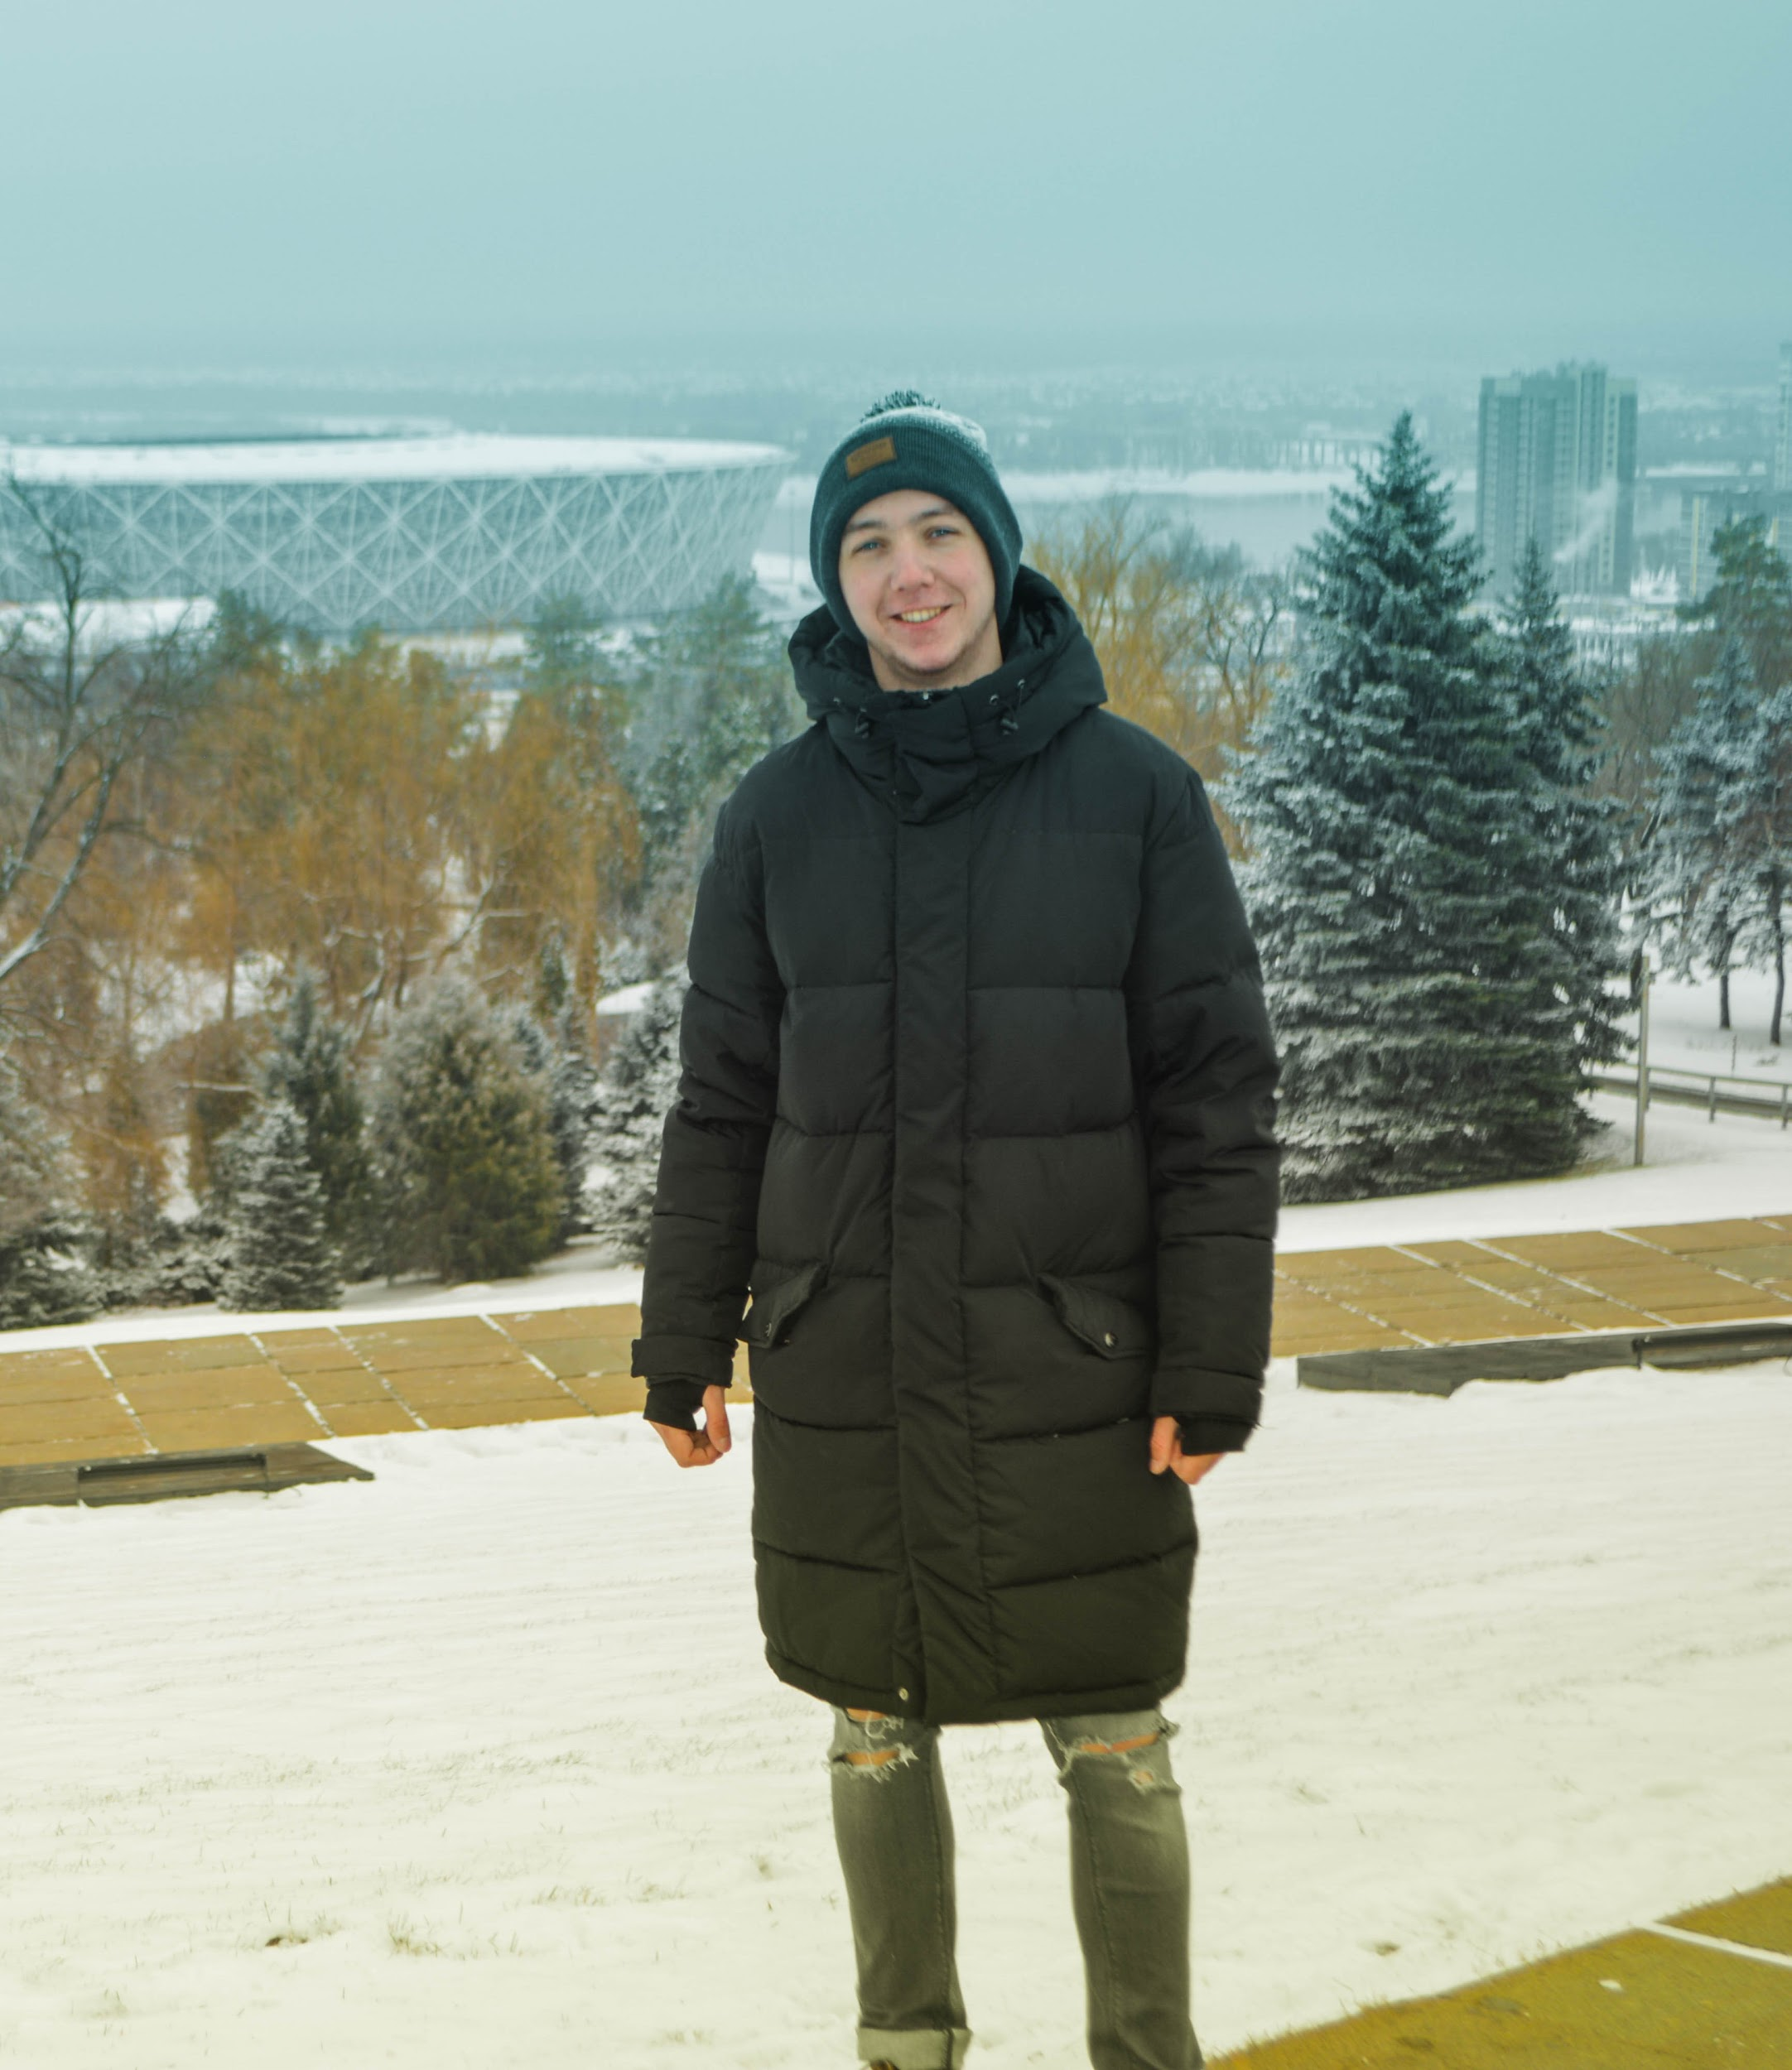
Кто я:
Мне 21 год я из города Волгограда. Начинающий предприниматель.Студент, Занимаюсь развитием своих проектов. Пишу свой блог Вк и транслирую его в Яндекс дзен, веду так же другой канал в Яндекс дзене.

Slide 3
Качества и опыт работы
Качества: целеустремленный, амбициозный, креативный, энергичный ,с лидерским характером, находчивый, внимательный.
Опыт работы:
1.Работал в рекламном агентстве ИнстаТайм (создавал рекламные кампании инстаграмм, фейсбук, создавал рекламные банеры/тизеры)
2. Работал на себя, создавая рекламные кампании для компаний, были, как успешные проекты так и нет.
3. Работал менеджером по продажам на холодных звонках, за время работы конверсия была порядка 20%
4. Работал помощником у предпринимателя, выполнял разноплановые задачи.

Slide 4
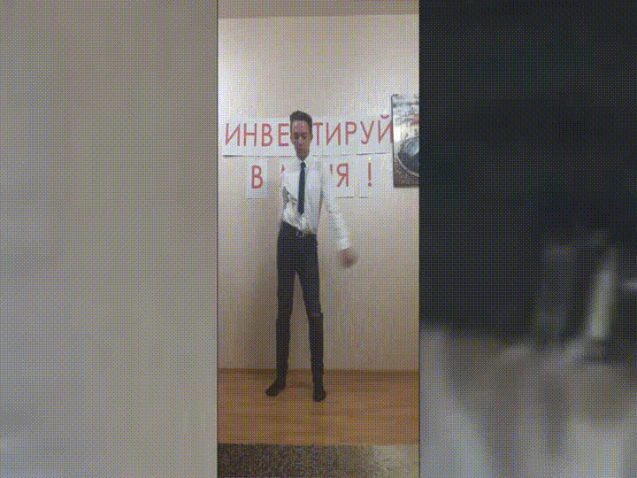
Креатив для презентации

Slide 5
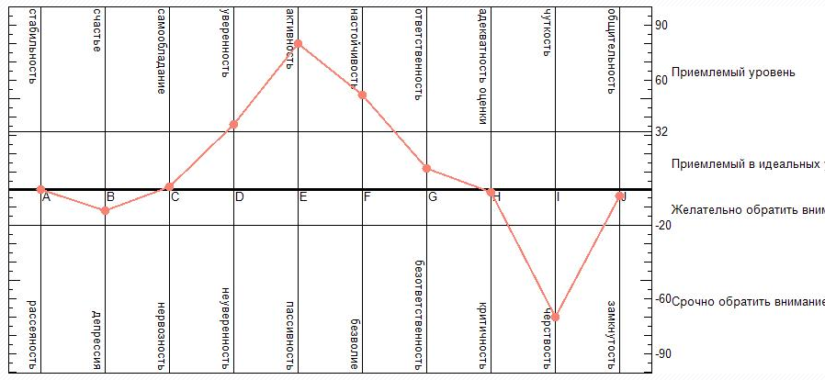
Оксфордский тест на анализ личности

Slide 6
Достижения
Спорт: Был капитаном баскетбольной команды. Имею первый взрослый разряд. Чемпион России по 3-х очковым броскам в 2010 году.Эти достижения я считаю пока что главными в жизни.
Касаемо проектов с привлечением инвестиций, это мой первый проект. Я верю что он будет успешен, готов тратить на него 24 часа в сутки 7 дней в неделю.

Slide 7
Образование
Университет: учусь на 4 курсе ВолгГТУ, специальность - “Безопасность дорожного движения”
Курсы, семинары, книги: Проходил 24 поток Цеха от Бизнес молодости. Посетил множество их тренингов. Прошел 24 Концентрат от Лайк центра. Так же занимаюсь самообразованием через книги и онлайн курсы на YouTube. Книга изменившая мышление на 180 градусов “Богатый папа, бедный папа” Роберта Кийосаки.

Slide 8
Ключевые навыки
Ключевые навыки, которые помогут в реализации проекта: менеджмент (были люди в подчинении, когда занимался рекламными кампаниями для компаний, умею правильно делегировать и составлять технические задание); видение компании; понимание ее стратегического развития; неубиваемое желание преуспеть; понимание трендов маркетинга.

Slide 9
Определенная главная цель
Моя определенная главная цель: построить большую международную компанию, которая будет приносить пользу в мир и людям.

Slide 10
Спасибо за уделенное время!

